Slide 1
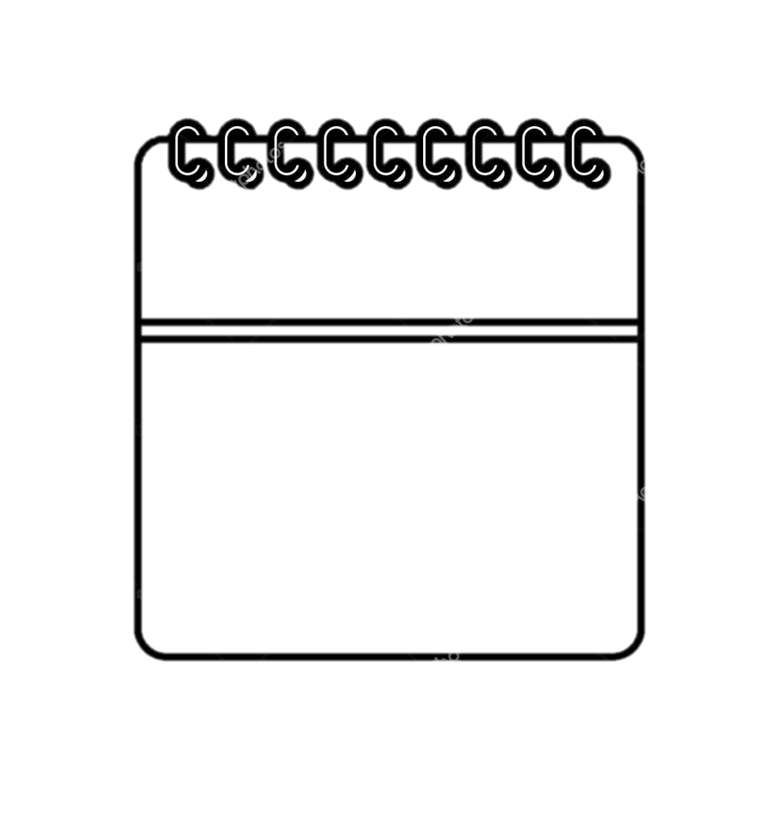
Реєстрація на ЗНО-2018
1.Підготувати: Копію паспорта громадянина України; Дві однакові фотокартки для документів розміром 3 х 4 см із зображенням, що відповідає досягнутому віку (фотокартки мають бути виготовлені на білому або кольоровому фотопапері).
2. Сформувати реєстраційну картку особа може самостійно, скориставшись спеціальним сервісом, розміщеним на веб-сайті Українського центру.
3.Роздрукувати бланк реєстраційної картки, контрольно-інформаційний лист та перевірити правильність даних, зазначених у бланку реєстраційної картки.
4.Оформити реєстраційну картку: заповнити частину «Заява»; наклеїти у спеціально відведених місцях реєстраційної картки дві однакові фотокартки.
5. Подати до закладу освіти: Оформлену реєстраційна картку; Копію документа, що посвідчує особу; Інші документи, у разі необхідності.
Лютий-Березень
06.02.2018 19.03.2018
Реєстрація на сайті УЦОЯО
http://testportal.gov.ua

Slide 2
Перереєстрація
Учаснику ЗНО необхідно: 1. Унести зміни до реєстраційних даних за допомогою спеціального сервісу, розміщеному на веб-сайті Українського центру, сформувати та оформити нову реєстраційну картку. 2. Повторно сформувати та передати до закладу освіти комплект реєстраційних документів, що має містити: нову реєстраційну картку; отриманий раніше Сертифікат, що анулюється; копію документа, що посвідчує особу; інші документи, у разі необхідності.
Закладу освіти необхідно: Сформувати та оформити список випускників, які здійснюють перереєстрацію. Надіслати комплект документів в установлені строки за адресою регіонального центру.
Лютий-Квітень
06.02.2018 -02.04.2018
Реєстрація на сайті УЦОЯО
http://testportal.gov.ua

